Slide 1








Slide 2


Slide 3

Vì sao em cần rửa tay bằng nước sạch, xà phòng trước khi ăn và sau khi đi vệ sinh?

Slide 4

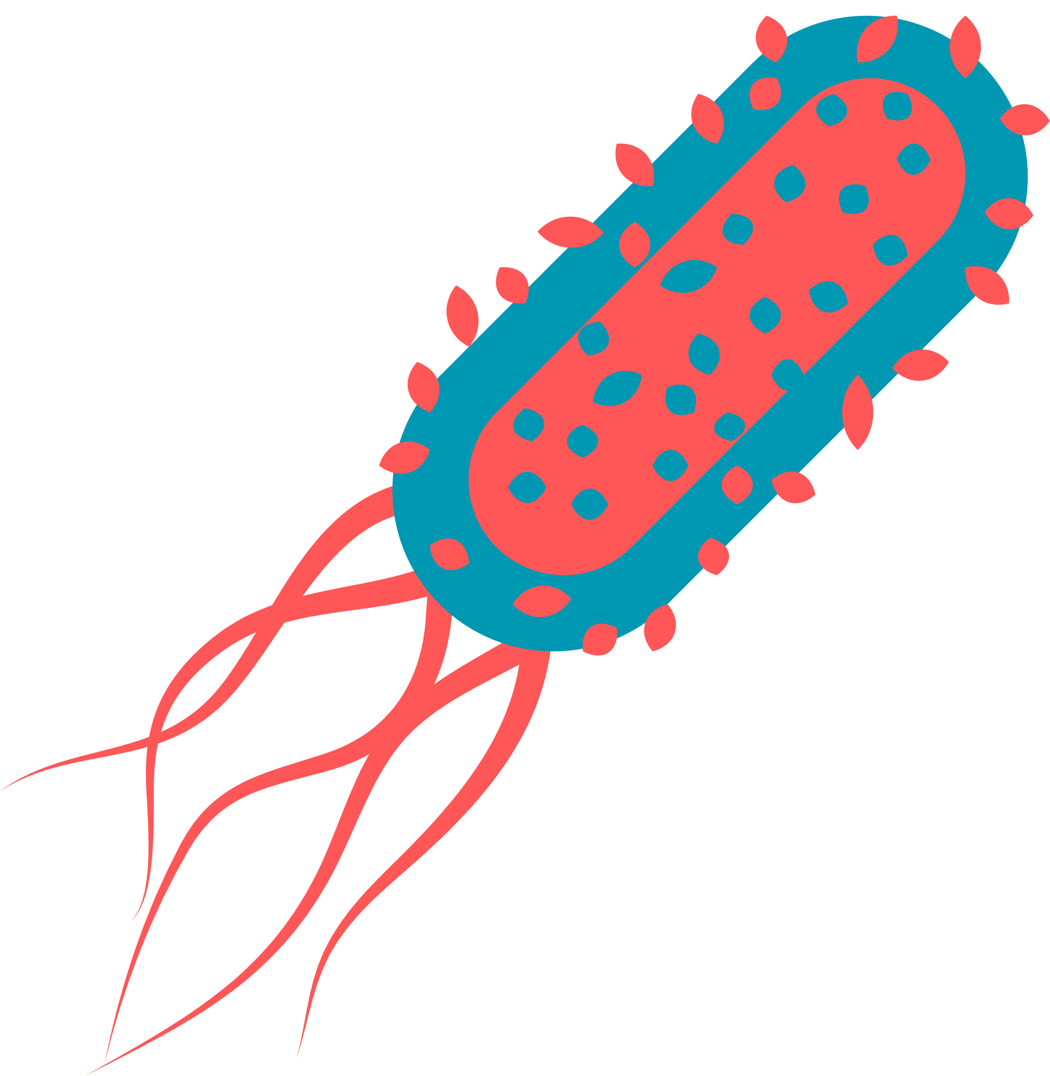



Slide 5






Slide 6

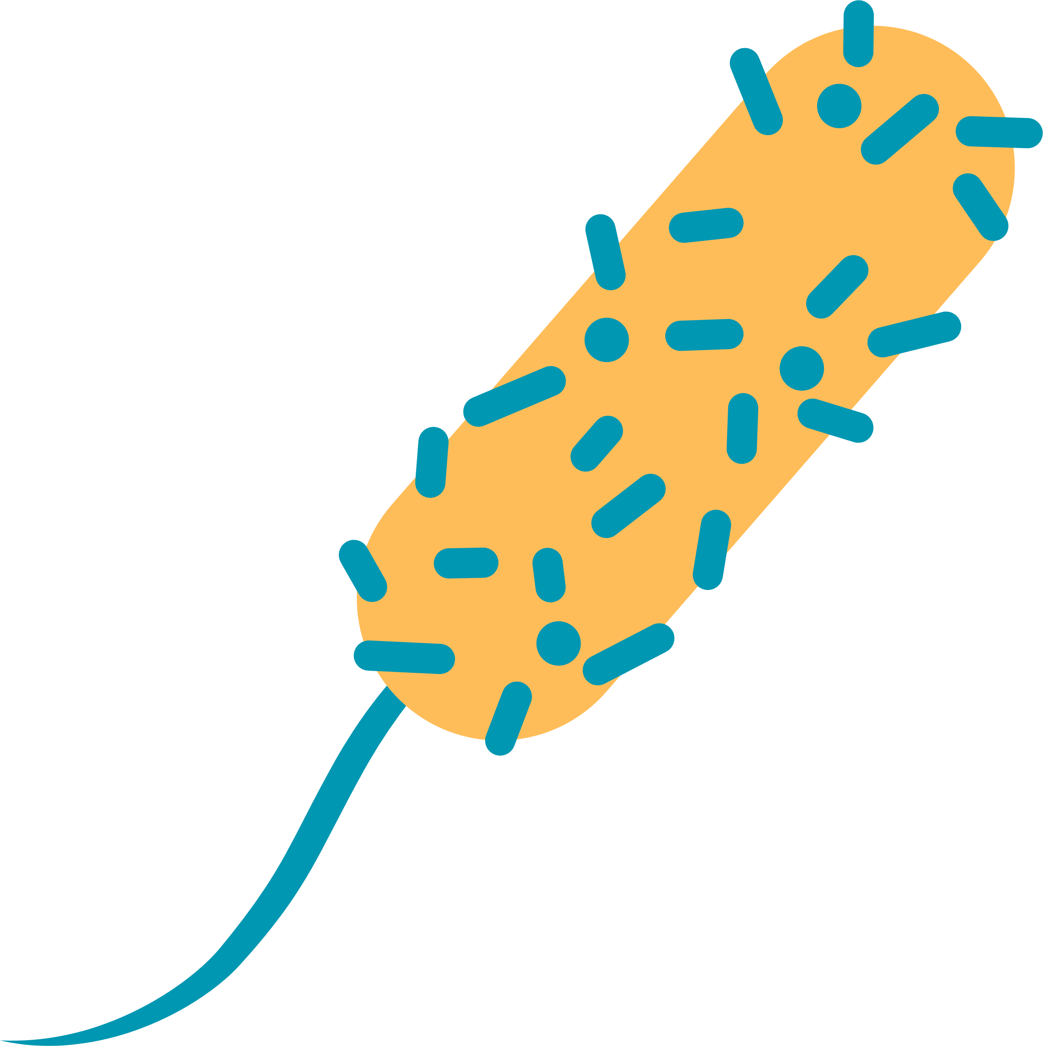

Hoạt động 1: Kích thước và nơi sống của vi khuẩn

Slide 7



Slide 8

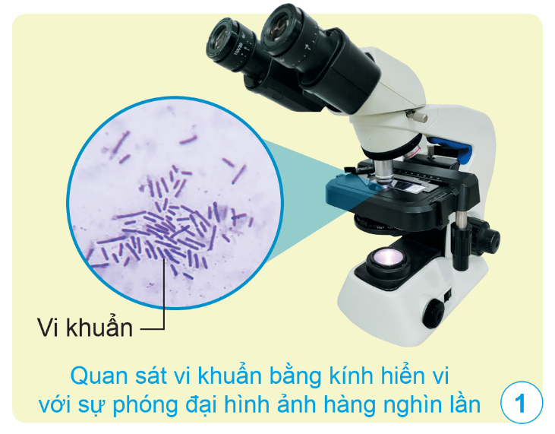
Nhờ dụng cụ nào chúng ta có thể quan sát được vi khuẩn? Từ đó, em có nhận xét gì về kích thước của vi khuẩn?
- Chúng ta có thể quan sát được vi khuẩn nhờ kính hiển vi với độ phóng đại lên đến hàng nghìn lần.
- Cho thấy vi khuẩn có kích thước rất nhỏ, không thể nhìn thấy bằng mắt thường.

Slide 9
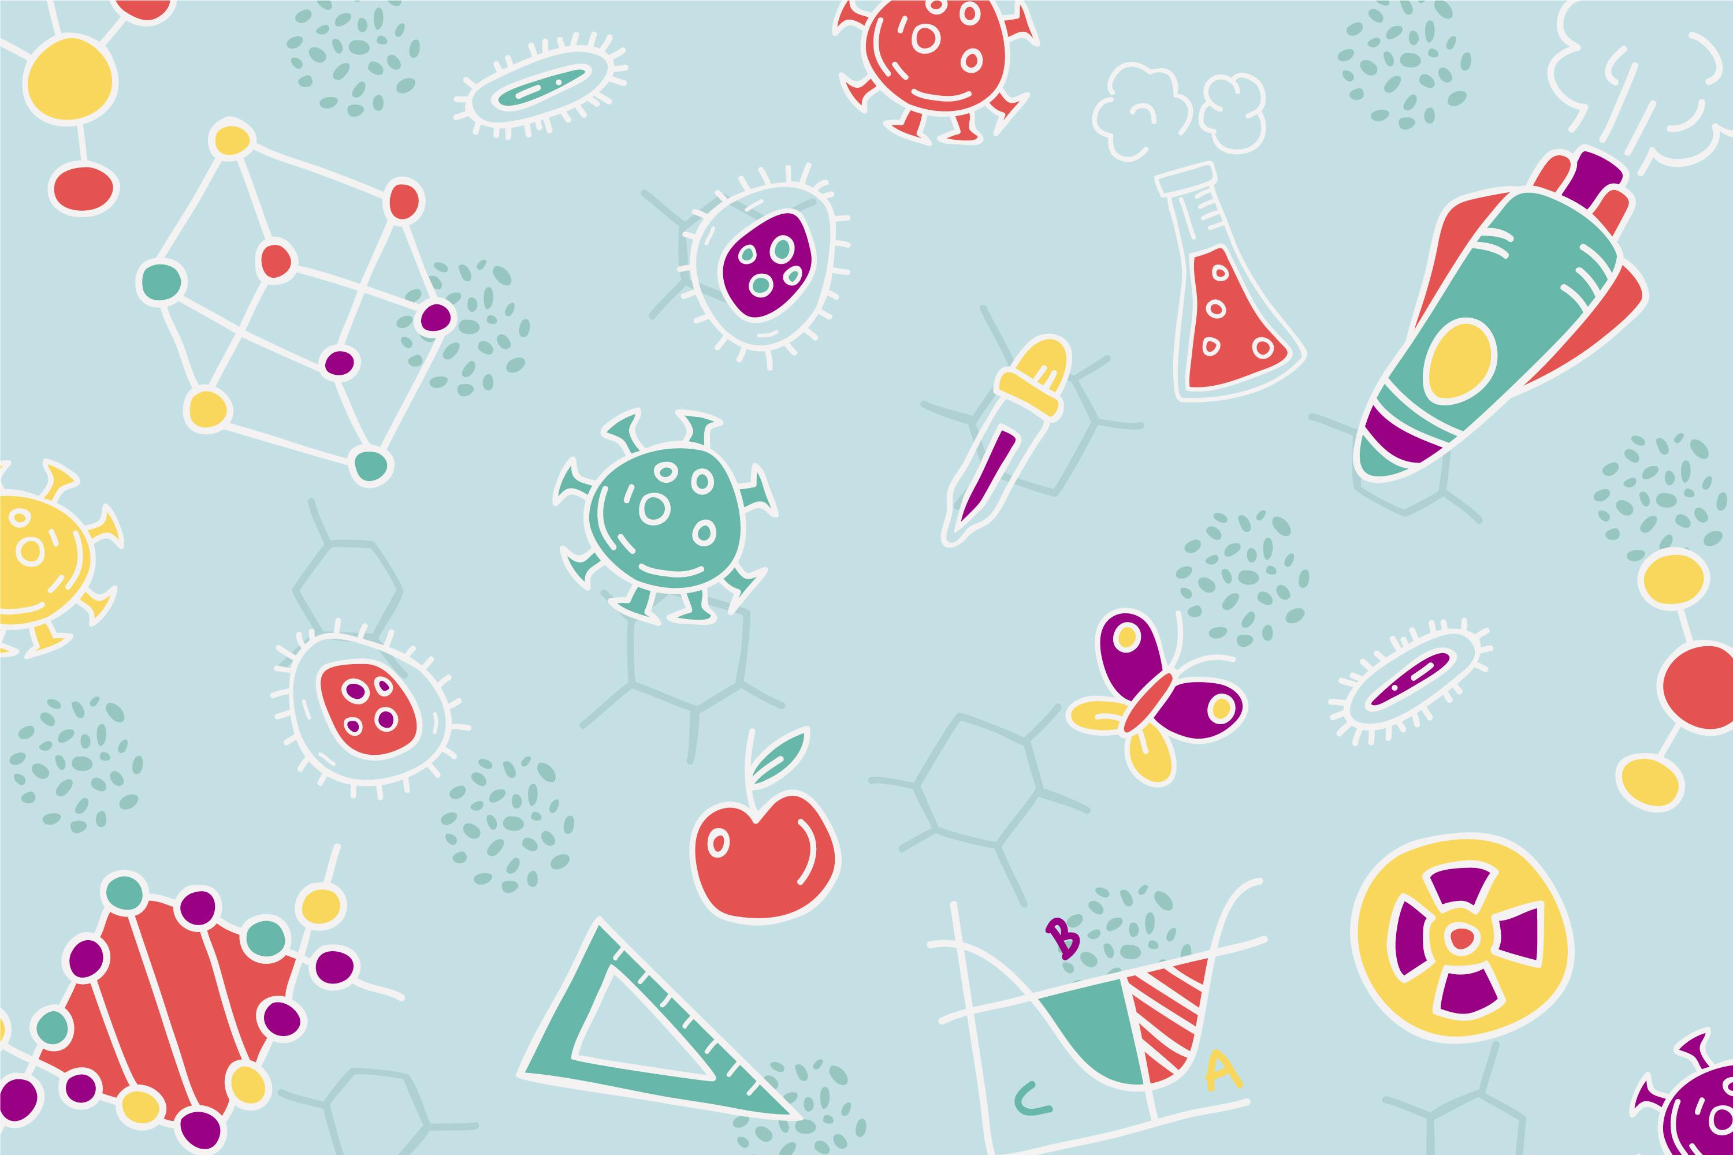
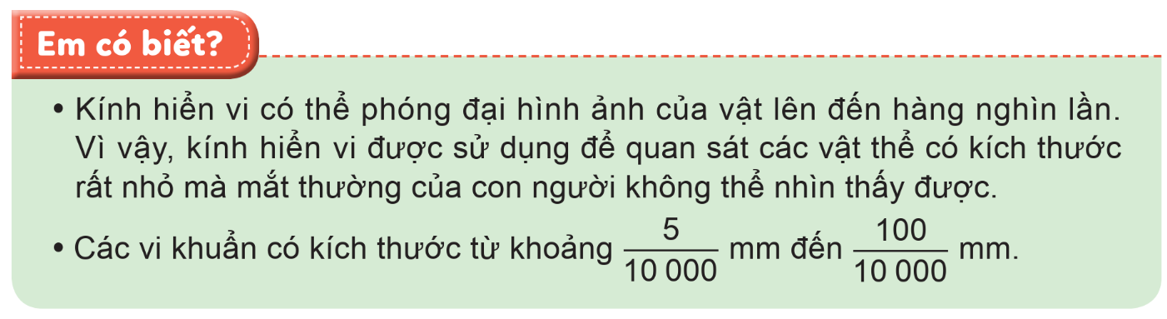

Slide 10
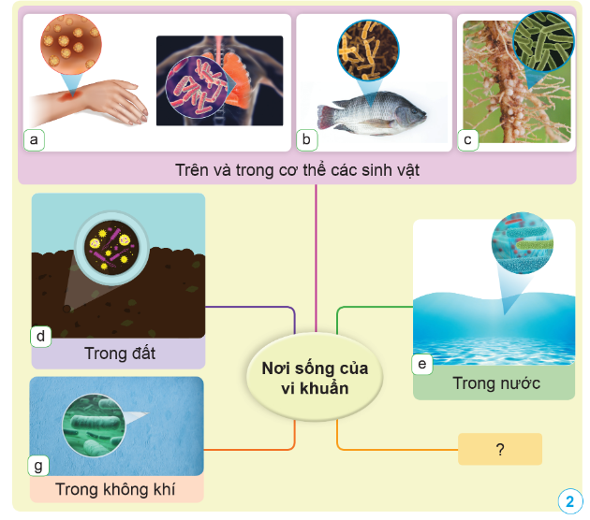
Vi khuẩn có thể sống được ở đâu?
Vi khuẩn có thể sống ở đất, nước, không khí và các động vật khác.

Slide 11
Em có nhận xét gì về nơi sống của vi khuẩn?
Vi khuẩn gần như có thể sống ở mọi nơi, và luôn có vi khuẩn xung quanh ta.

Slide 12


Slide 13
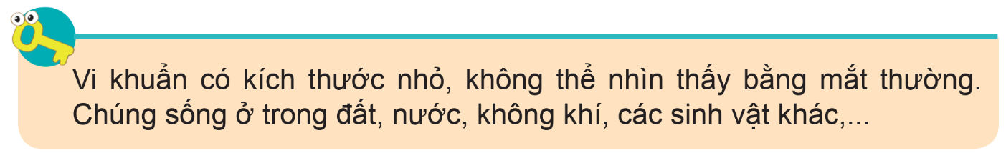

Slide 14


Slide 15
Đọc thông tin và giải thích ý nghĩa của việc rửa tay.
Tổ chức Y tế Thế giới khuyến cáo người dân cần thường xuyên giữ đôi bàn tay sạch sẽ để phòng chống lây nhiễm các bệnh nhiễm khuẩn nguy hiểm. Trong đó, các nhà khoa học đã xác định được cứ trên 1 cm2 da của người bình thường có thể chứa tới 40 000 vi khuẩn. Đặc biệt, số lượng này còn nhiều hơn trên da bàn tay, nơi thường xuyên tiếp xúc và chạm vào mọi vật dụng hằng ngày như bàn, ghế, cặp sách, điện thoại.

Slide 16
Ý NGHĨA CỦA VIỆC RỬA TAY
+ Giảm lượng vi khuẩn dinh trên da tay.
+ Ngăn chặn vi khuẩn gây bệnh từ tay vào miệng và cơ thể.
+ Phòng chống bị lây nhiễm các bệnh nhiễm vi khuẩn nguy hiểm.
+ Tay thường sở, chạm vào nhiều đồ vật, nguy cơ nhiễm rất nhiều vi khuẩn mà nhìn mắt thường không thấy được nên cần rửa tay để loại bỏ (tiêu diệt) chúng.

Slide 17




Về quan sát, dự đoán viết tên những đồ vật nào ở nhà có thể có hoặc không có chứa vi khuẩn. Vì sao em biết?

Slide 18


